Slide 1

חגי בן שושן 204485767
הדר שיפטן 308563055
אלמוג לוי 307968941

Slide 2
ארגון לחדשנות ולפיתוח טכנולוגיות בחינוך-הוקם על ידי המרכז לטכנולוגיה חינוכית
מטרות
ארגון MindCet
יצירת תוכנית לימודים
חינוכית חדשה
שילוב טכנולוגיה מתקדמת
וחדשה בכלים לימודיים
ייעול תהליכי למידה ופיתוח
חשיבה יצירתית ופורצת דרך

Slide 3

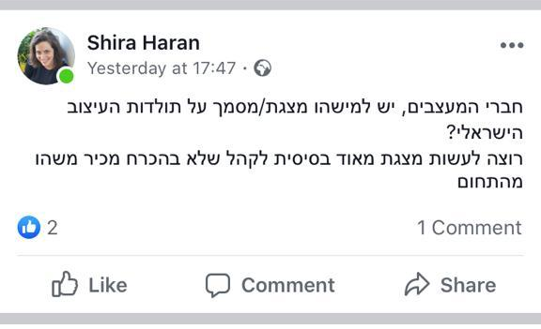
פגיעה באיכות ותוכן השיעורים
משימות חשובות נוספות מקופחות
תכנים בלתי מהימנים ושלמים
Notes:
לאחר ניתוח שביצענו, מדי שיעור המורים בונים מערכי שיעור במו ידיהם ומשקיעים בממוצע כ24 שעות בחודש, עבור בחיפוש חומרים ברשת והכנה לשיעורים.
-יש כ170,238 מורים בערך ,משמע יותר מ42 מיליון שעות שמתבזבזות.
מערכים אלה לא נשמרים או מועברים לידיים אחרות והמורים נאלצים לאבד זמן יקר בהכנה ובחיפוש חומרים. כתוצאה מכך, נוצרות מספר בעיות אשר משפיעות על איכות ההוראה:
-בעיות שנוצרות בעקבות הבעיה הזאת: (עיגולים אדומים)
1. ראשית, תפקיד המורה הינו אינטנסיבי ודורש שעות רבות והשקעה רבה. חוסר משאב הזמן אצל המורים עלול לפגום באיכות השיעורים ותכניהם והתאמתו לכיתה.
2. שנית, זמן רב אשר מוקדש לתהליך בניית מערך שיעור, בא לעיתים על חשבון משימות אחרות אשר לא נופלות ברמת חשיבותן.
3. מרבית התכנים לא מפוקחים או ממושבים על ידי מורים נוספים וייתכן כי לא יהיו שלמים ומהימנים.אין ספק כי אותו מערך שיעור,נבנה בעבר על ידי מורה אחר, חוסר בהפריה הדדית במידע לא מביא לתוצאה מוגמרת ומוצלחת מספיק עבור אותם תכנים.
לאחר הצגת הבעיות מראים דוגמא ל2 פוסטים שמציגים צורך.

Slide 4





מודול פרופיל מורה
העלאה וחיפוש
תכנים ומערכי שיעור
מערכת שיתוף
תכני הוראה
אלמנט חכם-למידת משתמש
והצעת תכנים רלוונטיים כרשת סמנטית.
דירוג ומישוב תכנים
Notes:
פה זה הפתרון..מערכת לשיתוף תכני הוראה.
כל עיגול מציין את מאפיין עיקרי במערכת.

Slide 5
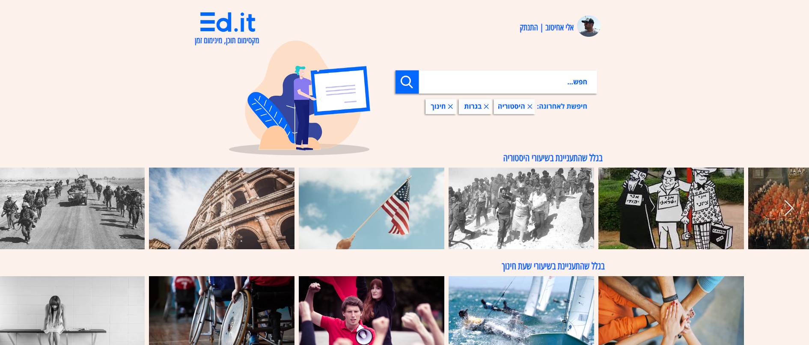

Slide 6
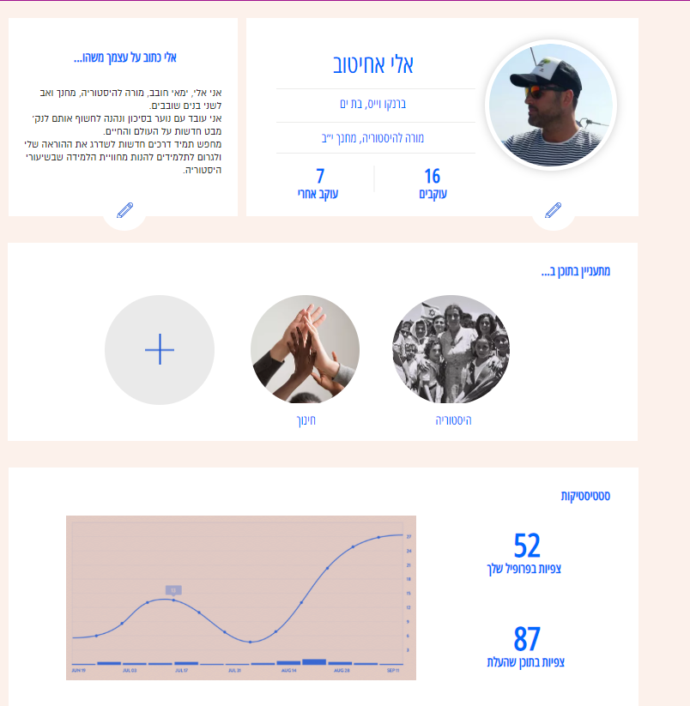

Slide 8
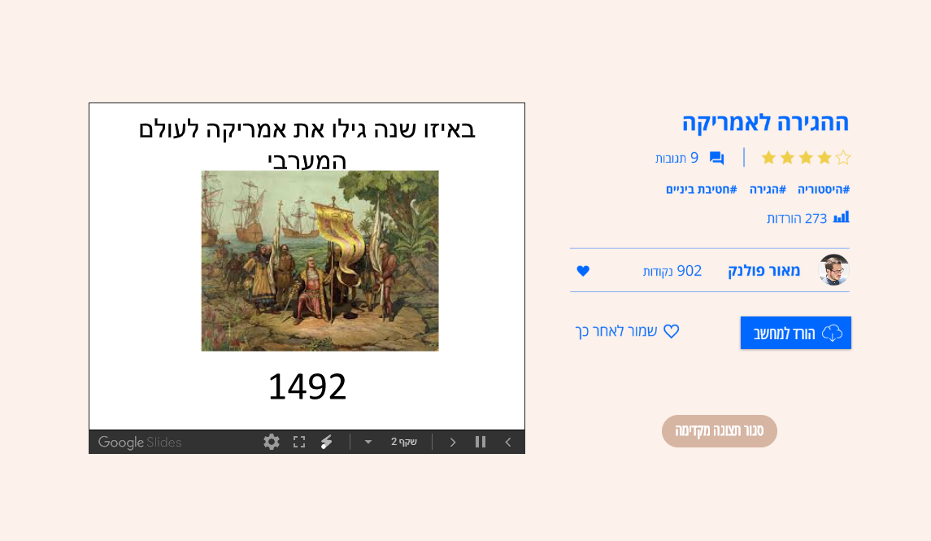

Slide 9
לוח זמנים להמשך...
מפת ניווט ומסכים
שבוע 8
Erd,Vml
שבוע 9-11
ניתוח חלופות
שבוע 12
מסמך אפיון
שלב הפיתוח
שבוע 13-14
סמסטר ב

